Slide 1
סקר מחירים במוצרי טואלטיקה נבחרים
רשתות הפארם, רשתות השיווק ופארמים קטנים
2019

Slide 2
סקר מחירים במוצרי טואלטיקה ונקיון נבחרים - רקע
במסגרת הפעולות להפחתת יוקר המחיה במשק הישראלי ועל רקע נתוני המחירים במוצרי טואלטיקה ערכה המועצה לצרכנות בשיתוף משרד הכלכלה והתעשייה סקר מחירים והשוואה בין ערוצי המכר של פארמה ונקיון*.
הסקר נערך בחודשים יולי אוגוסט 2019 וכלל מגוון קטגוריות נבחרות בערוצי מכר שונים.
נתוני הסקר מבוססים על ביקורים בפועל ברשתות ובחנויות הנדגמות, הדגימה בוצעה ע"י חברת דיאלוג.
מטרת הניתוח המוצג הנה לייצר תמונת מצב אודות רמות המחירים של מוצרים אלה בהינתן התמורות בשוק הפארם בישראל ובחינת קיומו של פער מחירים בין ערוצי המכירה השונים בפריסה גיאוגרפית רחבה. לפיכך, הסקר נבנה בדומה לסקר קודם שבוצע על ידי משרד הכלכלה במהלך 2017.
העבודה מבוססת על מתודולוגיה מקצועית סדורה אשר כללה בחירת פרטים תוך התייחסות למספר פרמטרים מצטברים: א. בחירת קטגוריות המהוות נתח שוק משמעותי בעולם הטיפוח והנקיון. ב. מוצרים ספציפיים בעלי נתח שוק משמעותי מתוך הקטגוריות הנבחרות. ג. שמירה על מגוון של יצרנים ומותגים. ד. זמינות הנתונים.
הסקר כלל מדגם רחב של ערוצי מכירה הכוללים את רשתות וחנויות הפארם הגדולות והקטנות ורשתות השיווק השונות. כמו כן, המדגם כלל התייחסות לפריסה גיאוגרפית מייצגת.

Slide 3
סקר מחירים במוצרי טואלטיקה נבחרים – מתודולוגיה
גודל המדגם- הניתוח מבוסס על סקר שבוצע ב-100 סניפים שונים של רשתות הפארם, רשתות שיווק מזון ופארמים קטנים.
פריסה גיאוגרפית- הבחינה נעשתה בפריסה ארצית רחבה במרכז, ירושלים, צפון, דרום, שרון ושפלה.
סוגי החנויות והרשתות - נבחנו 4 ערוצי הפצה קמעוניים : רשתות הפארם, פארם קטן, רשתות שיווק מזון גדולות ורשתות שיווק מזון קטנות. המדגם חולק ל8 ערוצי מכר מרכזיים (ראה נספח א')
סל ההשוואה- מבין 61 מוצרים שונים שנסקרו, 43 נמצאו בכל 4 ערוצי ההפצה השונים ובכלל סניפי רשתות הפארם הגדולות ועליהם ממוקדת סקירה זו.
מבצעים – המחירים המוצגים בניתוח כוללים מבצעים לצרכן (ללא מבצעי מועדוני אשראי).
יודגש כי הדגימה כללה ביקור חד פעמי ברשתות ובחנויות הנדגמות ואינה כוללת ניכוי עונתיות. כמו כן, הנתונים הינם בבחינת "צילום מצב" אשר אינו בו בכדי להוות מדגם סטטיסטי מייצג אלא אינדיקציה בלבד לשונות במחירים בערוץ הקמעונאי.

Slide 4
סל ההשוואה – מוצרים נבחרים
ניקיון
תינוקות
טואלטיקה
מרכך שיער | דאודורנט גברים | משחות שיניים | חיתולים | נייר טואלט
מרכך פינוק לשיער רגיל 700 גרם | דאודורנט ספריי אקס BLACK לגבר 150מל | משחת שיניים קולגייט משפחתי 100מל | חיתולים האגיס פרידום דריי 5 38 יח | לילי נייר טואלט לבן קלאסי 32 גלילים
פנטן קונדישנר נוסחה קלאסית 600 מל | דאו.ספריי אקס APOLLO לגבר 150 מל | משחת שיניים קולגייט טוטאל 100מל | חיתולים האגיס פרידום דריי 4+ 42יח | סנו סופט גמבו נייר טואלט 24 יח
קונדישנר הוואי לשיער רגיל 700 מל | ספיד סטיק 24/7 FRESH RUSH גל 85 גרם | משחת שיניים קולגייט טוטאל להלבנה 100מל | טיטולים פרימיום שלב 5 36 יח
נקה 7 מרכך לשיער יבש 750 מל | ספיד סטיק 24/7 COOL NIGHTגל 85גרם | משחת שיניים פרדונטקס גל 50 מל
 | גילט דאודורנט CW קליר גל 70מל
שמפו | גילט דאודורנט AI קליר גל 70מל
שמפו הד&שולדרס נוסחה קלאסית 500מל | רקסונה אקסטרה קול דאוד ספריי לגבר150מל
פינוק לשיער רגיל 700 גרם | אדידס 3 אקשן דריי מקס FRESH לגבר
שמפו הנוסחה הקלאסית 600 מל
שמפו הוואי לשיער רגיל 700 מל
תחבושות היגייניות | דאודורנט נשים | סבון נוזלי | מגבונים | סבון כלים
תחבושות אולוויז קוואטרו לונג+ 48יח | דאב דאודורנט ספריי אורגינל 150מל | כיף אל סבון שלישיה 3*500 מל צבעוני | מגבוני האגיס לא מבושם ירוק מילוי4*72 | נוזל כלים FAIRY לימון 650 מל
לילי נובה לי תחבושות סופר 28 יח | ליידי ספיד סטיק גל 24/7 פרש פיוזן65 | פינוק תחליב רחצה ניחוח קלאסי 700מל | מגבוני האגיס בבישום צהוב מילוי 4*72י | ספארק נוזל לכלים לימון משאבה 1 ליטר
קוטקסD&Sתחבושות נורמל פלוס עם כנפיים28י | דאודורנט נושם SUNRISE רול און כתום75 | דאב INDULGING תחליב רחצה עם לחות 750 | פרש וואנס מגבונים לחים4*72יח
 | רקסונה דאודורנט ספריי פאודר דריי150מל | פלמוליב MILK&HONEYסבון משאבה 750 | בייביסיטר פרפור.מגבונים לחים ללא בישום4י
 | גרנייה ACTIONCONTROL דאו.רול און50מל

Slide 5
עלות הסל הממוצעת בערוצי ההפצה
רשת סופר פארם נמצאה היקרה ביותר עם עלות סל ממוצע של 896 ₪.
רשת גוד פארם נמצאה הזולה ביותר עם עלות ממוצעת של 644 ₪.
נמצא פער של כ- 39% בין הרשת היקרה לרשת הזולה.
הרשת השנייה הזולה הנה רמי לוי עם עלות סל של 720 ₪.
רשתות הפארם הפרטיות נמצאו זולות מרשת הפארם הגדולה.

Slide 6
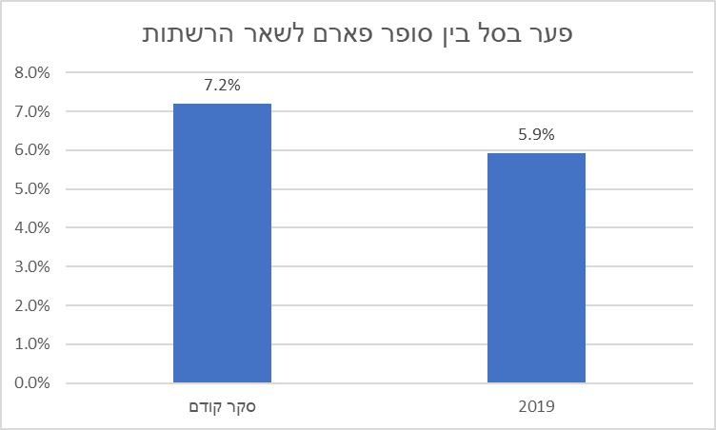
בחינת השוואתית אל מול הדגימה הקודמת
Rexona DRY Women
Rexona DRY Women
Pantene Classic Clean Conditioner 600Ml
ביולי 2017 ערך המשרד בחינה של פערי המחירים בשוק הפארם בישראל, להלן השוואה בין הסקר הנוכחי לבין ממצאי הסקר הקודם. יודגש כי המוצרים הנדגמים עשויים להיות שונים בין שתי הבדיקות לאור נתחי שוק שונים ורמת הזמינות. יחד עם זאת, ההשוואה נעשתה על פי אותה המתודולוגיה בקטגוריות הנבחרות ועל כן ישנה יכולת השוואה של הפערים בתקופות הזמן השונות.
הפער בעלות הסל הממוצעת בין סופר פארם ויתר הרשתות הצטמצם מ-7.2% לרמת של 5.9%.
* ההשוואה נעשתה על פי אותן הקטגוריות ואותה מתודולוגיה, אולם רשימת המוצרים וכמות התצפיות משתנה בהתאם לזמינות הנתונים ונתוני המכר בהתאם לתקופת הבדיקה.
Aquafresh Triple Mint

Slide 7
בחינת השוואתית אל מול הדגימה הקודמת
Rexona DRY Women
Rexona DRY Women
Pantene Classic Clean Conditioner 600Ml
שוק הפארם חווה בשנתיים האחרונות תמורות משמעותיות, זאת עקב כניסת שחקנים חדשים והתרחבות שחקנים קיימים.
להלן עיקרי התמורות:
הפער בעלות הסל הממוצעת בין רשתות השיווק הגדולות ורשת סופר פארם הצטמצם מ-18% ביולי 2017 ל-12% באוגוסט 2019.
בעוד שניו פארם הייתה יקרה מסופר פארם בכ-8% בבדיקה הקודמת, כעת רשת BE (לשעבר חלק מניו פארם) נמצאה זולה בכ-10% מסופר פארם.
רשת גוד פארם החזיקה במועד הבדיקה הקודם פחות מחמישה סניפים, בעוד שכיום מונה הרשת למעלה כ-15 סניפים, מדובר ברשת הזולה ביותר ביחס למוצרי הסל, אשר נמצאה זולה בכ-28% ביחס לרשת סופר פארם.
* בבדיקה הקודמת רשת גוד פארם סווגה כפארם קטן בשל היותה בעלת פחות מ-5 סניפים. אולם רשת סופר פארם היתה יקרה משמעותית גם מיתר ערוצי המכירה של פארם קטן.
Aquafresh Triple Mint

Slide 8
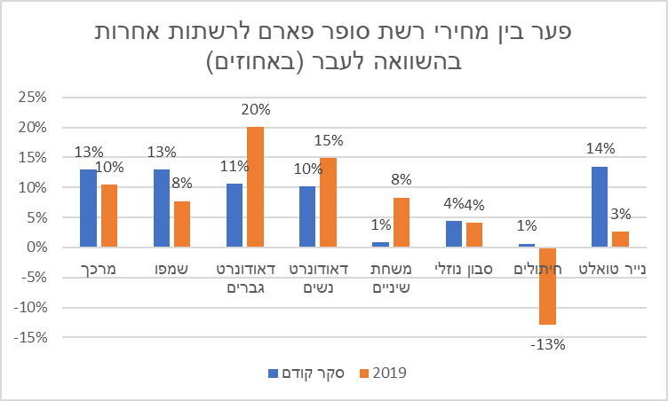
בחינת השוואתית אל מול הדגימה הקודמת
בבחינת הפער לפי קטגוריות, בארבע קטגוריות צומצם הפער כאשר הירידה הבולטת ביותר נמדדה בקטגוריית החיתולים בה למעשה סופר פארם נמצאה זולה ביחס ליתר הרשתות. ירידה משמעותית נוספת נמדדה בקטגוריית נייר הטואלט מרמה של 14% לרמה של 3%.

Slide 9
ניתוח קטגוריות המדגם לפי ערוצי המכירה
מפת דירוג ערוצי המכירה על פי רמת המחירים לפי קטגוריות (1- היקר ביותר 8- הזול ביותר)
 | סופר פארם | BE | גוד פארם | פארם פרטי | שופרסל | רמי לוי | יינות ביתן | רשת מזון- אחר
מרכך שיער | 2 | 3 | 7 | 1 | 4 | 8 | 5 | 6
שמפו | 2 | 4 | 8 | 1 | 3 | 7 | 5 | 6
דאודורנט גברים | 1 | 6 | 8 | 3 | 5 | 7 | 2 | 4
דאודורנט נשים | 1 | 5 | 8 | 3 | 6 | 7 | 2 | 4
משחות שיניים | 1 | 5 | 8 | 3 | 6 | 7 | 2 | 4
סבון רחצה | 2 | 3 | 8 | 1 | 5 | 7 | 4 | 6
חיתולים | 3 | 8 | 4 | 2 | 5 | 6 | 1 | 7
נייר טואלט | 6 | 7 | 8 | 4 | 3 | 5 | 2 | 1
מגבונים | 1 | 2 | 7 | 3 | 4 | 8 | 5 | 6
תחבושות היגייניות | 1 | 3 | 8 | 7 | 4 | 6 | 2 | 5
נוזל כלים | 4 | 3 | 8 | 1 | 5 | 7 | 2 | 6
סופר פארם נמצאה יקרה ב-8 קטגוריות מוצר.
יינות ביתן נמצאה יקרה ב-7 קטגוריות מוצר.
גוד פארם נמצאה זולה ב-10 קטגוריות מוצר.
רמי לוי נמצאה זולה ב-8 קטגוריות מוצר.

Slide 10
עלות הסל הממוצעת- קטגוריית טואלטיקה
סופר פארם נמצאה היקרה ביותר בקטגוריית הטואלטיקה עם סל של 601 ₪, לעומת גוד פארם הזולה ביותר עם סל בעלות של 377 ₪. פער של כ-60%.
תרשים זה כולל את קטגוריות הטואלטיקה- שמפו, מרכך, דאודורנט גברים, דאודורנט נשים, סבון רחצה, תחבושות הגייניות ומשחות שיניים)

Slide 11
עלות הסל הממוצעת- קטגוריית תינוקות (מגבונים וחיתולים)
רשתות הפארם הפרטיות נמצאו היקרות ביותר בקטגוריית התינוקות עם סל של 202 ₪, לעומת רמי לוי הזולה ביותר עם סל בעלות של 174 ₪. פער של כ-16%.
סופר פארם ויינות ביתן עם עלות סל דומה של 198 ₪.

Slide 12
עלות הסל הממוצעת- קטגוריית ניקיון
יינות ביתן נמצאה היקרה ביותר בקטגוריית הניקיון עם סל של 102 ₪, לעומת גוד פארם הזולה ביותר עם סל בעלות של 87 ₪. פער של כ-16%.

Slide 13
עלות הסל בערוצים השונים בהשוואה לרשת היקרה ביותר- סופר פארם
רשת סופר פארם נמצאה יקרה מיתר הרשתות בפער של 2%-39%.
בקטגוריות בהן סופר פארם נמצאה הרשת היקרה ביותר, הפערים לעומת לרשת הזולה ביותר הינם:
תחבושות היגייניות 92%
דאודורנט גברים 76%
דאודורנט נשים 73%
משחות שיניים 46%
מגבונים לחים -33%

Slide 14
עלות הסל בערוצים השונים בהשוואה לרשת הזולה ביותר- גוד פארם
רשת גוד פארם נמצאה זולה מיתר הרשתות בפער של 11%-28%
הרשת נמצאה הזולה ביותר ברוב הקטגוריות מלבד קטגוריית המגבונים הלחים, חיתולים (השניה היקרה ביותר) ומרכך שיער (השניה הזולה ביותר).
בקטגוריות בהן גוד פארם נמצאה הרשת הזולה ביותר, פער המחירים לעומת הרשת היקרה ביותר נע בין 13% (נייר טואלט) ועד 48% (תחבושות היגייניות)

Slide 15
מדיניות מבצעים
מתוך כלל המוצרים שנבדקו בכל רשת, נמצא כי ברשת BE שיעור המוצרים הנמכרים במסגרת מבצע הינו הגבוה ביותר ועומד על 45% מהמוצרים.
ברשתות סופר פארם, שופרסל ורמי לוי שיעור המוצרים שנבדקו והנמכרים במסגרת מבצע עומד על כרבע.
ברשת גוד פארם, שם נמצא הסל הזול ביותר, כמעט ואין מבצעים.
להבין ממתוך איזה מדגם
 | סופר פארם | BE | גוד פארם | פארם פרטי | שופרסל | רמי לוי | יינות ביתן | רשת מזון- אחר | כלל המדגם
מבצע מחיר | 26% | 45% | 1% | 3% | 26% | 25% | 8% | 7% | 21%
מבצע כמות | 6% | 9% | 2% | 6% | 15% | 10% | 16% | 17% | 10%
מבצע מועדון | 0% | 2% | 0% | 0% | 0% | 0% | 0% | 0% | 0%
אין מבצע | 67% | 44% | 97% | 91% | 60% | 65% | 76% | 76% | 69%

Slide 16
עלות הסל הממוצעת – אזורים גיאוגרפים
באזור ירושלים עלות הסל הממוצע עומדת על 789 ₪, לעומת 879 ₪ באזור השפלה, פער של כ-11%.

Slide 17
נספח א'- פירוט המדגם
 | סופר פארם | BE | גוד פארם | פרטי | רשת שיווק |  |  |  |  | סה"כ
 |  |  |  |  | רמי לוי | יינות ביתן | שופרסל | אחר | סה"כ רשתות שיווק
מרכז | 6 | 2 | 2 | 2 | 2 | 2 | 2 | 3 | 9 | 21
ירושלים והסביבה | 4 | 2 | 0 | 2 | 2 | 2 | 1 | 2 | 7 | 15
צפון | 4 | 2 | 1 | 2 | 1 | 2 | 2 | 2 | 7 | 16
שרון | 4 | 2 | 1 | 2 | 2 | 1 | 2 | 2 | 7 | 16
דרום | 4 | 2 | 1 | 2 | 2 | 1 | 2 | 2 | 7 | 16
שפלה | 4 | 2 | 1 | 2 | 1 | 2 | 2 | 2 | 7 | 16
כלל הארץ | 26 | 12 | 6 | 12 | 10 | 10 | 11 | 13 | 44 | 100

Slide 18
נספח ב'- פירוט המדגם- פארמים פרטיים ורשתות שיווק אחרות - להשלמה
שם הרשת | מספר סניפים
אושר עד | 4
ויקטורי | 2
מגה בעיר | 6
סופר מרקדו | 1

Slide 19
נספח ג'- משקלי ערוצי ההפצה השונים
ערוץ מכירה | משקל
סופרפארם | 31%
BE | 14%
גודפארם | 3%
פארמים פרטיים | 1%
שופרסל | 16%
יינות ביתן | 8%
רמי לוי | 5%
רשת שיווק- אחר | 23%
בהתאם לנתוני נילסן (2018), נתחי השוק לפי ערוצי המכירה הינם:
קמעונאים: 52%
פארמים: 48%
רשתות השיווק:
משקל הרשתות נקבע לפי נתחי השוק
רשתות הפארם:
נתח השוק של סופר פארם גבוה ב-140% מרשת BE, וגדול פי 10 מגוד פארם.

